Slide 1
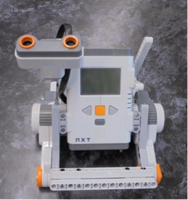
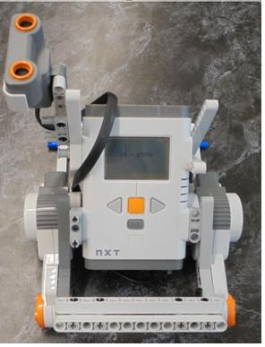
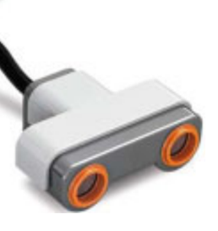
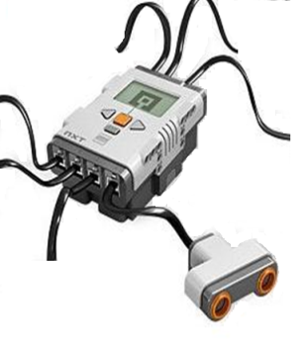
ИССЛЕДОВАНИЕ МАТЕМАТИЧЕСКОГО МАЯТНИКА С ПОМОЩЬЮ КОНСТРУКТОРА LEGO MINDSTORMS NXT2
Актуальность: математический маятник для решения широкого круга задач используют физики, астрономы, геодезисты и др. Например, с его помощью занимаются поиском полезных ископаемых. Так, наблюдая за его ускорением можно найти залежи каменного угля и руды. При этом важно получать данные о работе математического маятника высокой точности.
Цель проекта: получение экспериментальных данных высокой точности о работе математического маятника.
Задача проекта: разработка с помощью конструктора LEGO MINDSTORMS NXT2 робота, позволяющего производить высокоточные измерения характеристик работы математического маятника.
Требования к конструкции робота: надежность конструкции, устойчивость, легкость смены батареек, простота конструкции.
Результаты внедрения: разработана и внедрена в лабораторная работа, проводимая при профориентации школьников.
Основные элементы робота
Варианты расположения датчиков
Ультразвуковой датчик – позволяет роботу реагировать на движение и измерять расстояние до объекта (до 255 см с точностью ±3 см) | Блок управления NXT – это микрокомпьютер, который управляет работой робота.
Измерения показали, что при горизонтальном расположении угол обзора датчика составляет 40 градусов, а при вертикальном – 60 градусов.
При вертикальном робот реагирует более точно на колебания маятника. Эту конструкцию мы в используем в экспериментах

Slide 2
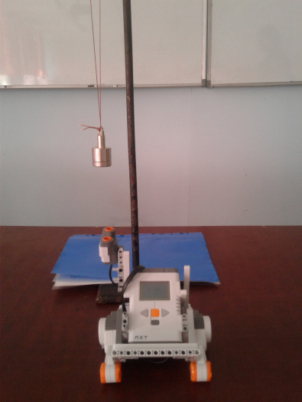
Программа для робота.
Установка
Установка представляет собой штатив с закрепленной на нем балкой. К балке крепиться груз, подвешенный на двух нитях для обеспечения равномерного колебания. Робот располагается непосредственно под грузом так, чтобы груз находился по центру относительно ультразвукового датчика, но на высоте не более 0,25 м.
Программа состоит из двух частей:
Включает 2 цикла вложенных один в другой и производит измерения
Отвечает за вывод результатов измерений на экран
Проведение экспериментов
Эксперимент 2
Измерение зависимости периода колебаний маятника от длины маятника
Эксперимент 1
Определение зависимости периода колебаний от массы груза
Массу грузов измеряли на лабораторных весах. Точность измерений достигает 0,0001 кг.
Длина нити во всех экспериментах измерялась линейкой по ГОСТ 427-75 и составила 0,6 ±0,0005 м.
Длину нити измеряли рулеткой. Точность измерений до 1 мм.
Масса груза во всех экспериментах составляла 0,0968 кг.
Каждое измерение проводилось по три раза, чтобы уменьшить случайную погрешность.
Период колебаний T рассчитывался по формуле :
, где t – время колебаний, N – число колебаний
Далее определялось среднее значение периода.

Slide 3
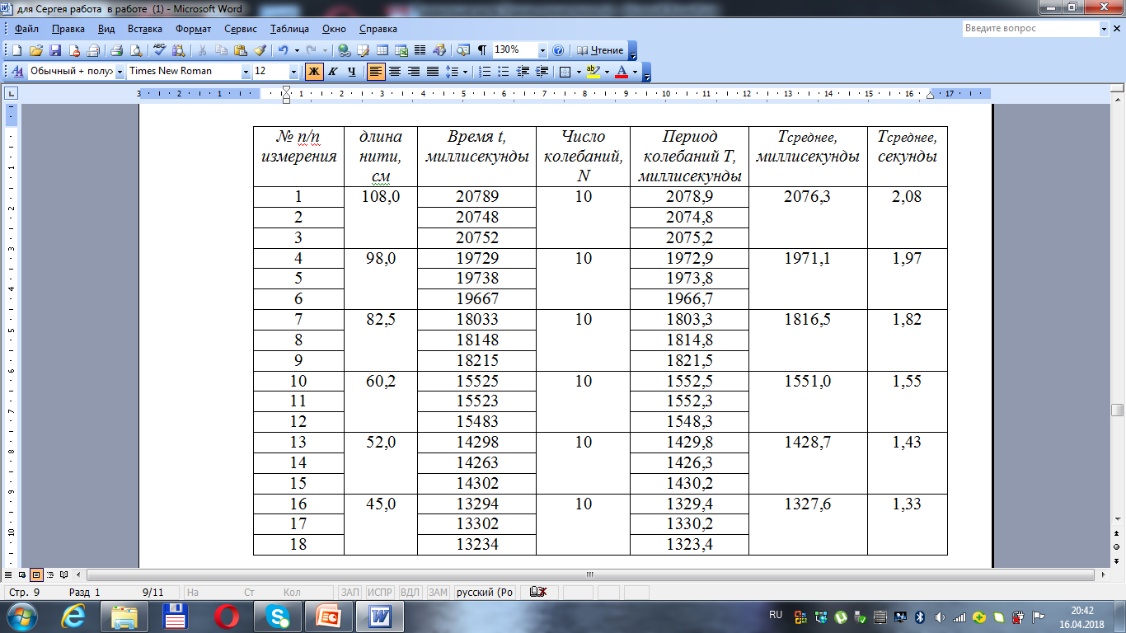
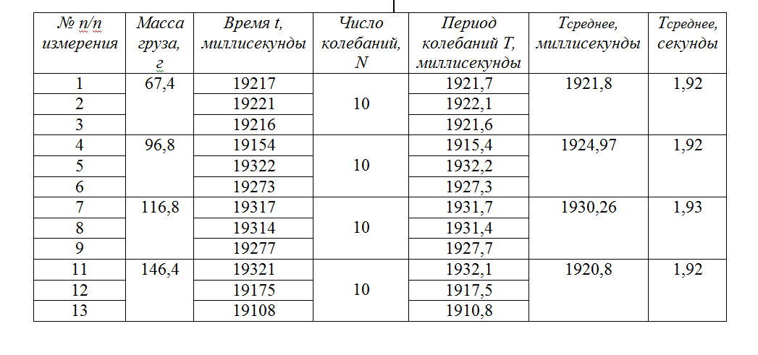
Результаты эксперимента 1
Результаты эксперимента 2
ВЫВОДЫ
Эксперименты показали, что с помощью представленного робота можно производить измерения точностью, достаточной для проведения прикладных исследований.
Данный робот можно использовать, как при проведении научных исследований, так и в учебных целях при изучении работы и свойств математического маятника.
В дальнейшем будет рассмотрена возможность усовершенствования данного робота, с целью организации передачи полученных при измерении данных на компьютер для их автоматизированной обработки.

